Slide 1


صباح الخير

Slide 2



الحقوق غيرمحفوظة
للتعديل والاستخدام الشخصي في الدرس
اذكروني بدعواتكم الجميلة
المزيد من العروض من إعدادي
في قناتي
رياضيات أول متوسط أسماء العوفي
اضغط
أسمح بتحويل الملفات من قناتي فقط –ولاأسمح بنشرها من أي حساب آخر في التلقرام أو مواقع الانترنت
ولااسمح بإزالة اسمي وحقوقي عند تحويلها في التلقرام او مواقع الانترنت

Slide 3


Slide 4
أهداف الدرس
أحول بين الوحدات المترية للطول والسعة والكتلة

Slide 5



المفردات

Slide 6
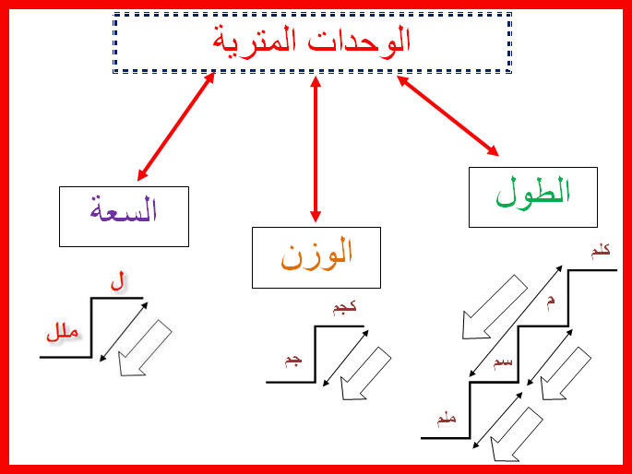

Slide 7
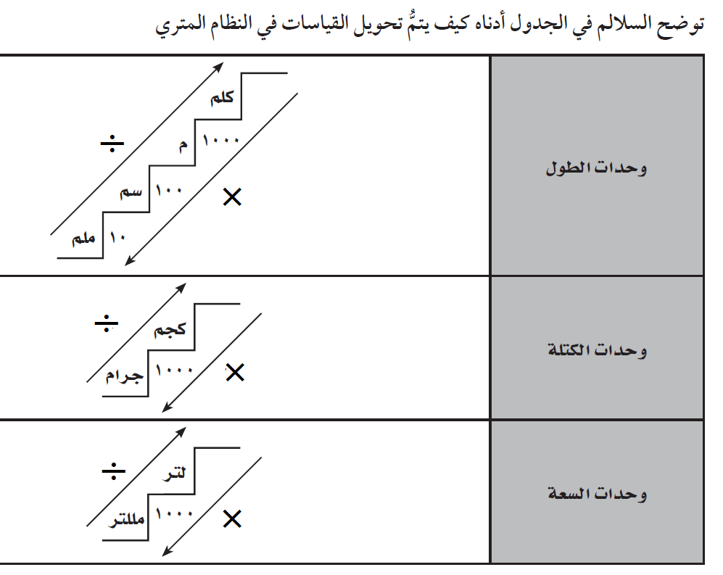

Slide 8
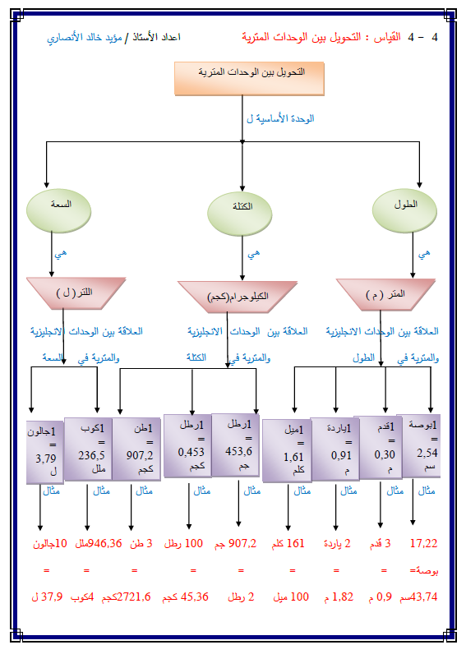

Slide 9
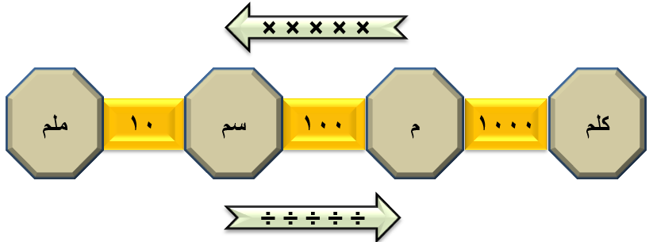
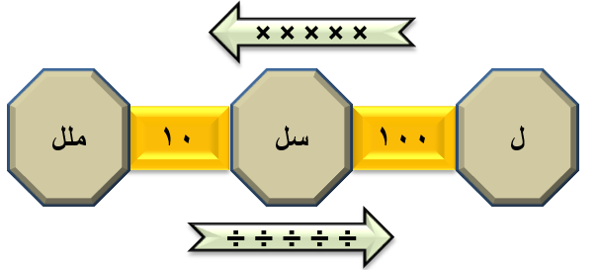
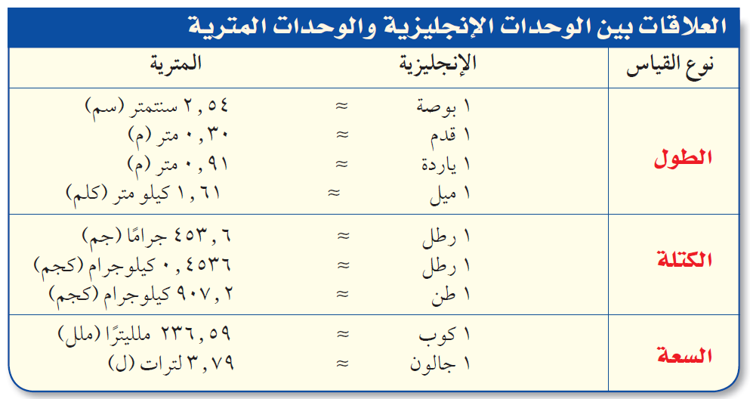
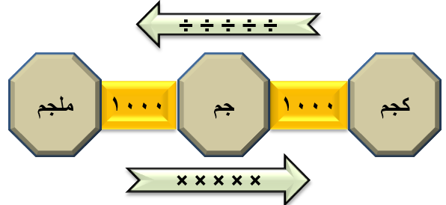

Slide 10








÷1000
÷100
×1000
30
0,98
7,2
,
,
×236,59
×1000
÷1000
887,21
9100
0,08

Slide 11











×3,79
×0,4536
×2,54
36,01
70,87
106,17
÷453,6
÷0,30
15,84
1,5

Slide 12
1كلم = 1000 م
979 م ÷ 1000
ارتفاع هذا الشلال =
979 م = 979 ÷ 1000 كلم
= 0.979 كم
= 0,979 كلم

Slide 13
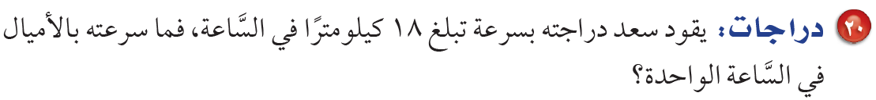
حل الديني
1ميل ﺕ 1,61 كلم
8 ÷ 1.61
سرعته في الساعة الواحدة بالأميال =
8كلم ﺕ 8 ÷ 1.61 ميل
= 4.97 ميل تقريباً
ﺕ 4.97 أميال/ساعة

Slide 14


×1000
×1000
÷100
×1000
35100 ملجم
345 جم
0,32 كجم
50 م
0,02كلم
3000 سم
الترتيب من الأصغر إلى الأكبر
الترتيب من الأصغر إلى الأكبر
345 جم
0,32 كجم,
35100 ملجم,
50 م
3000 سم,
0,02كلم,
(ترتيب تصاعدي)
(ترتيب تصاعدي)

Slide 15
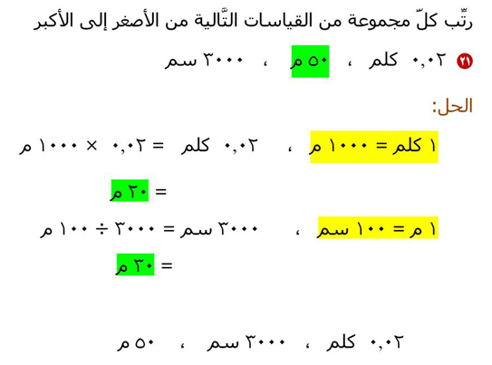
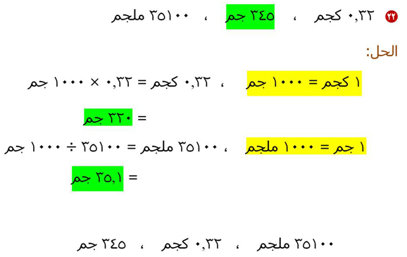
حل الديني

Slide 16
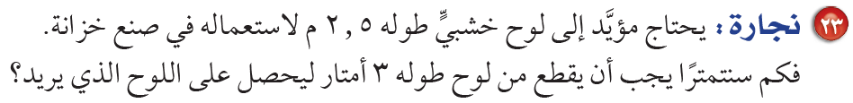
حل الديني
= 0,5 متر
3 متر – 2,5 متر
= 250 سم
2.5 × 100
2.5 م =
0,5 × 100
0,5 م =
1م = 100 سم ,
= 300 سم
3 م = 3 × 100
= 50 سم
300 – 250
ما يجب عليه اقتطاعه =
= 50 سم
Notes:
حل بدون وحدات 3 – 2.5 = 0.5 م
0.5 × 100 = 50 سم

Slide 17


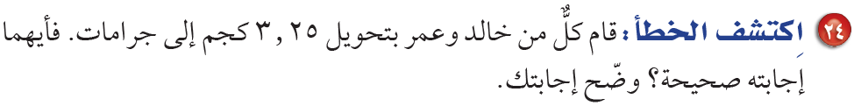
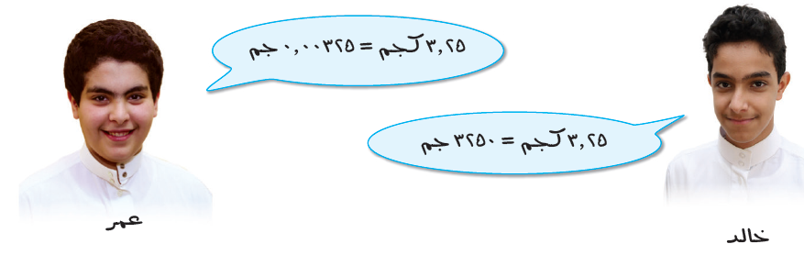
حل الديني
1كجم = 1000 جرام
الخطأ هو عند عمر
لأنه قسم على 1000 وعليه أن يضرب في 1000 لا يقسم فالتحويل هنا من وحدة كبيرة لوحدة أصغر .
3,25 ×1000 جرام
3,25 كجم =
= 3250 جرام
خالد
لأن عمر قسم على 1000 وكان يجب أن يضرب في 1000
خالد

Slide 18
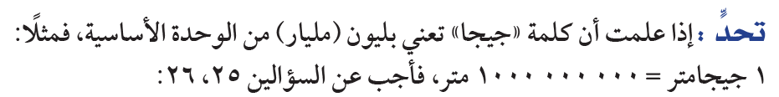
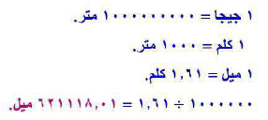
الميل في جيجا متر واحد = 1000000000÷ 1000
حل الديني
= 1000000 كم ÷ 1.61
1جيجا = 1000000000 متر
= 621118.01ميلاً تقريباً
1كلم = 1000 متر
لعد وجود علاقة مباشرة بين الميل والمتر حولنا المتر إلى كيلو متر ثم حولنا من كلم إلى ميل
1000000000 متر= 1000000000 ÷ 1000 كلم
1000000 كلم
1 ميل = 1,61 كلم
1000000 كلم = 1000000 ÷ 1,61 ميل
ﺕ 621118,01 ميل

Slide 19
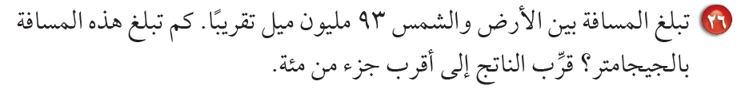
93000000 ÷ 621118.01
هذه المسافة بالجيجا متر =
= 149.73
حل الديني
1 ميل = 1,61 كلم
93000000 ميل = 93000000 × 1,61 كلم
= 149730000 كلم
1كلم = 1000 متر
1جيجا = 1000000000 متر
149730000000 م = 149730000000 ÷ 1000000000
= 149,73 جيجا متر

Slide 20
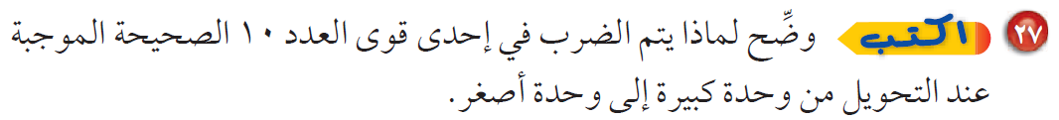
لأن التحويل من وحدة كبيرة لوحدة أصغر يتطلب تفكيك هذه الوحدة إلى الوحدات الصغيرة المكونة لها ولا يكون ذلك إلا بالضرب فالضرب يفكك الوحدة الكبيرة لوحدات صغيرة
ثم نعكس الوضع بالقسمة لإعادتها بحيث تكون هذه الوحدات الصغيرة الوحدة الكبيرة مرة أخرى ( الكبير يضرب الصغير )
عند التحويل من وحدة كبيرة الى وحدة أصغر يزيد العدد لذا , عليهم الضرب في قوى العدد 10 الصحيحة الأكبر من 1
حل الديني
م
دسم
سم
ملم
¹10
²10
³10

Slide 21
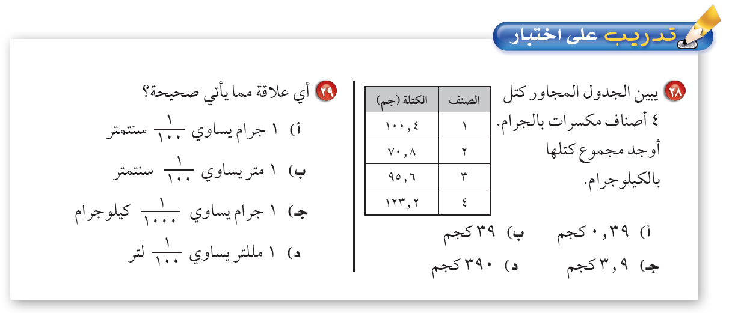
وحدة طول
وحدة كتلة
×
×
390 جم
المجموع
×
مجموع كتلتها بالكيلوجرام = 390 ÷ 1000 = 0,39 كجم

Slide 22
الحقوق غيرمحفوظة
للتعديل والاستخدام الشخصي في الدرس
اذكروني بدعواتكم الجميلة
المزيد من العروض من إعدادي
في قناتي
رياضيات أول متوسط أسماء العوفي
اضغط
أسمح بتحويل الملفات من قناتي فقط –ولاأسمح بنشرها من أي حساب آخر في التلقرام أو مواقع الانترنت
ولااسمح بإزالة اسمي وحقوقي عند تحويلها في التلقرام او مواقع الانترنت

Slide 23
تم الاستفادة من عروض
العضو: الحازمي( كثير من الشرايح من اعداده)
العضو: تركي30رحمه الله ( كثير من الشرايح من اعداده)
ومن حلول
عقيل الزبيدي رحمه الله
واحمد الديني
في منتديات يزيد
جزاهم الله خير عني وعن كل من استفاد من أعمالهم
يامن وسعت رحمته كل شي اغفرلتركي عقيل وتجاوز عنهما وارفع منزلتهما عندك
اللهم إنهما قد كفاينا هم الدنيا فاكفهما هم البرزخ والاخرة

